Slide 1
Графические процессоры для ВЫЧИСЛЕНИЙ общего назначения
Лекция №4
Организация вычислений и модель памяти CUDA
Чуканов В.С.

Slide 2
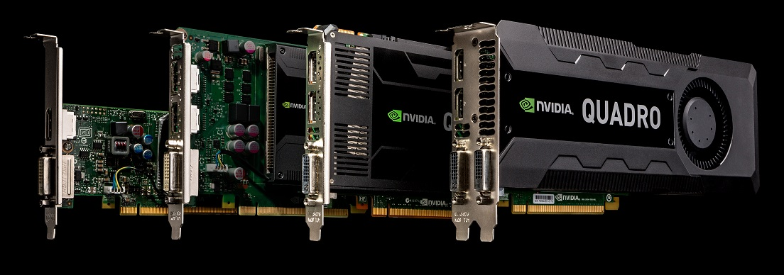
содержание
GPU для вычислений общего назначения
Архитектура GPU
Исполнение кода
Модель памяти
Глобальная память
Разделяемая память
Регистры
Константная и текстурная память
Заключение

Slide 3
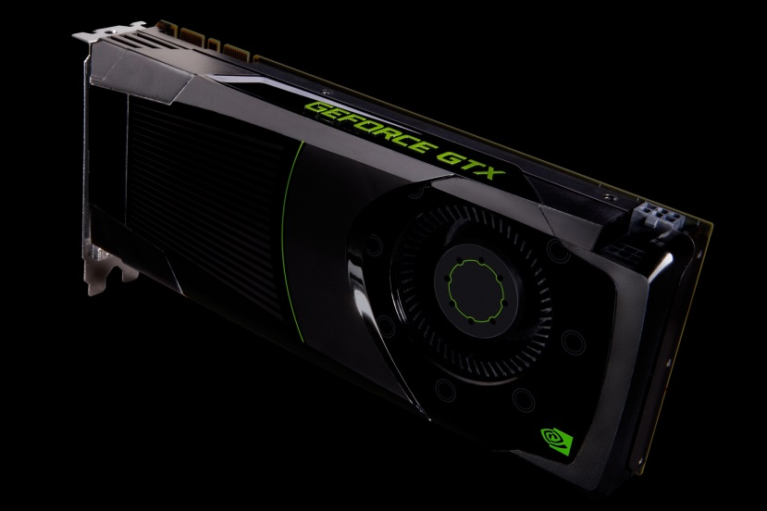
GPU для вычислений Общего назначения
Упрощенная модель кеширования
Параллелизм на уровне данных
SIMD (Single Instruction Multiple Data)
Множество ALU
Множество исполнительных потоков
Максимальная эффективность
Максимум данных
Минимум точек синхронизации
Минимум ветвлений

Slide 4
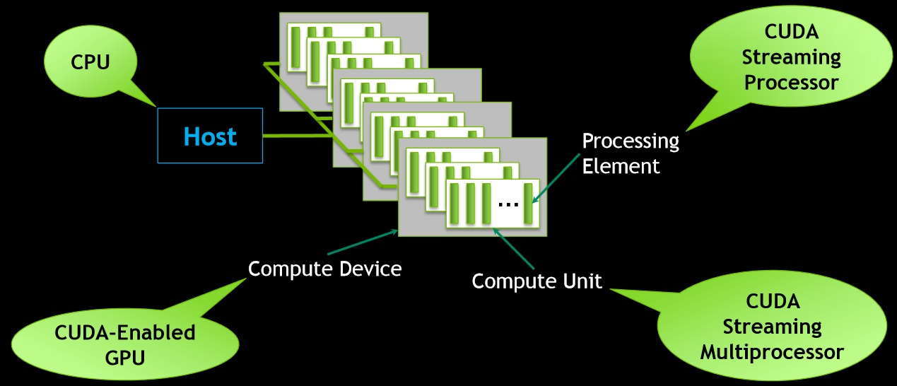
Архитектура GPU

Slide 5
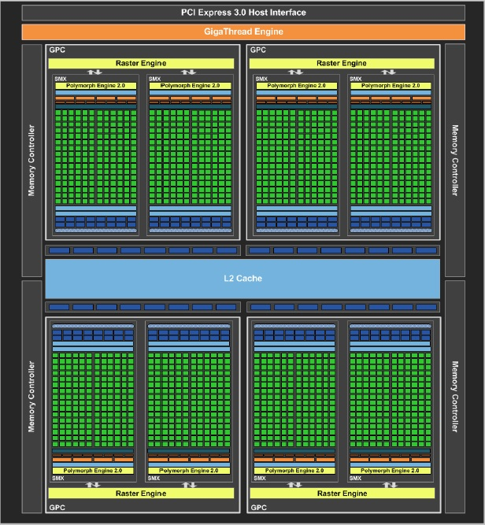
Архитектура GPU: Kepler
8 SMX
CUDA Streaming Multiprocessor
1536 Ядер CUDA
CUDA Streaming Processor
По 192 ядра в каждом мультипроцессоре

Slide 6
Программа на GPU
Программа на GPU = Kernel
Кернел исполняется параллельно с кодом на CPU
Т.е. вызов является асинхронным
Запуск кернела = вызов функции
kernelName <<< gridDim, blockDim>>> ( input );
gridDim, blockDim – параметры, задающие кол-во потоков для исполнения

Slide 7
Параметры Kernel
Объявление функции-кернела
__global__ void kernelName(int value);
В кернел нельзя передавать указатель на CPU память
Объекты должны быть переданы по значению, не по ссылке
Исключение – если данные были выделены в области памяти GPU

Slide 8
CUDA: распределение потоков
Исполнение
Потоки объединены в Warp
32 потока, исполняющих параллельно одну и ту же инструкцию
Эти потоки всегда синхронизированы
Разбиение на warp’ы осуществляется драйвером
Управление исполнением соответствует архитектуре
Потоки задаются блоками
Блоки задаются матрицей (1d / 2d / 3d)

Slide 9
CUDA: Блоки потоков
Блок потоков
Каждый блок содержит некоторое кол-во потоков (blockDim) – желательно, кратное размерности warp
Блок исполняется на одном мультипроцессоре – потоки блока не мигрируют между мультипроцессорами
Размерность индекса - 3D
По каждому измерению можно задать макс. значение индекса потока
Сетка потоков
Содержит количество потоков по каждому измерению
Размерность индекса - 3D
По каждому измерению можно задать макс. значение индекса блока

Slide 10
CUDA: Блоки потоков (2)
Доступ в кернеле
blockIdx.x (.y, .z) – индекс исполняемого блока
threadIdx.x (.y, .z) – индекс исполняемого потока в блоке
blockDim.x (.y, .z) – размерность блока
gridDim.x (.y, .z) – размерность сетки блоков
Глобальный номер потока (в случае одномерной сетки и блока)
idx = blockDim.x * blockIdx.x + threadIdx.x;

Slide 11
Управление исполнением кода
Термин CUDA | Термин OpenCL | Семантика
Kernel |  | Код программы
Thread | Work-item | Единица исполнения потока инструкций
Thread Block | Work-group | Группа потоков, имеющих собственную разделяемую память и возможность синхронизации. Группа обрабатывается на одном мультипроцессоре
Grid | N-dimensional Range | Множество групп потоков, на которые разбита задача
Warp | Wavefront | Минимальное количество потоков, которое исполняется параллельно в силу особенностей архитектуры (SIMD)

Slide 12
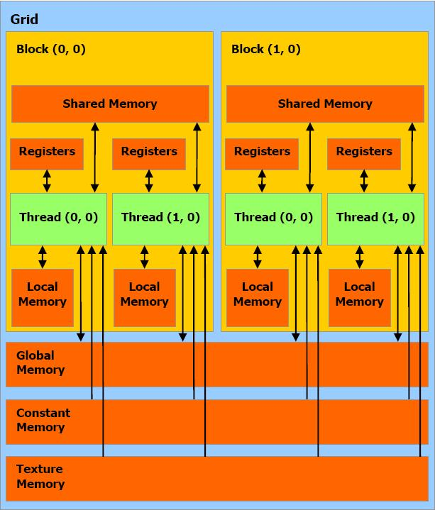
Модель памяти CUDA
Регистры
Расположена на чипе
Минимальная задержка и объем
Разделяемая (Shared)
Расположена на чипе
Малая задержка
Видна потокам в блоке (Cuda thread block)
Глобальная
Наибольшая задержка
Наибольший объем
Константная/текстурная
Read only для потоков
Локальная
Выделяется из глобальной

Slide 13
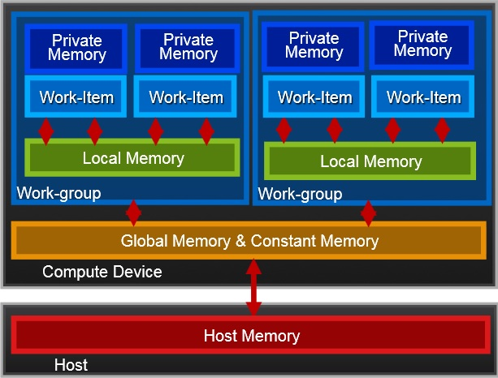
Модель памяти OPenCL
CUDA | OpenCL
Register | Private
Shared | Local
Local | -
Global | Global
Constant | Constant

Slide 14

Доступ к глобальной памяти
Участки глобальной памяти кешируются при доступе
Кеширование работает только на чтение, не на запись
Выравнивание данных
Потоки должны забирать из памяти слова $≥$32 bit
Адрес доступа потоками warp должен быть выравнен на вдвое бОльшее число бит, чем размер слова для доступа потоком
$≥$64 bit
Кеширование данных происходит для warp (wavefront)
Потоки одного warp должны адресовать все данные в кеше для достижения максимальной производительности
Cache line = 128 byte (L1 cache)

Slide 15
Доступ к глобальной памяти
Thread 0
Access
Byte 128
Thread 1
Access
Byte 132
Thread 2
Access
Byte 136
Thread 3
Access
Byte 140
Thread 4
Access
Byte 144
Thread 5
Access
Byte 148

Slide 16
Разделяемая память
Разделяемая память разбита на «банки» (banks)
Каждый банк обрабатывает доступ к определенному участку разделяемой памяти
Банк отвечает за доступ к словам (4 байта подряд) с индексами word idx % bank count
32 банка, 48kb разделяемой памяти (Fermi)
Множественный доступ участкам разделяемой памяти
Bank conflict – если участки «принадлежат» одному банку
Разделяемая память не медленнее регистров в случае отсутствия bank conflicts

Slide 17
Регистры
Имеются на каждом мультипроцессоре
Размер варьируется
32K of 32bit registers (Fermi)
64K of 32bit registers (Kepler)
Количество блоков (CUDA Blocks), которые могут выполняться параллельно на мультипроцессоре
8 Fermi, 16 kepler
Может быть ограничено числом регистров, используемых блоком
Суммарно по потокам в блоке
Переменные размещаются в локальной памяти, если не хватает регистров
Падение производительности

Slide 18
Константная И текстурная память
Только для чтения (GPU)
Broadcast
Если все потоки обращаются к одной константе
Эффективное кеширование
Кешируется независимо на каждом мультипроцессоре
Текстурная память кешируется нелинейно
Кешируются соседние пиксели в 2D
Выгодно при определенном паттерне доступа к памяти
Обработка изображений
Трассировка лучей

Slide 19
Заключение
Максимальная производительность
Глобальная память
Последовательный доступ
Выравнивание
Разделяемая память
Избегать bank conflicts
Копировать в разделяемую память данные из глобальной для обработки
Регистры
Слишком много регистров на блок ведет к падению производительности
Константная
Если переменная не меняется на GPU
Эффективное кеширование

